Slide 1
ИНДИВИДУАЛЬНОЕ ЗАДАНИЕ «ДИНАМИЧЕСКИЕ СТРУКТУРЫ ДАННЫХ»
Работу выполнил студент ИТ-5-2024
Семешко Андрей Алексеевич

Slide 2
Постановка задачи
Используя структуру стека, вычислить выражение, содержащее две операции: поиск минимума (обозначается m(,)) и поиск максимума (обозначается М(,)). Операции могут быть вложенными, например, M(15, m(16,8)) (в данном выражении ищем минимум из 16 и 8, а потом ищем максимум от результата m(16,8) и 15, ответ 15). В качестве аргументов могут использоваться только целые положительные числа. Строка, вводимая пользователем, корректна и не содержит пробелов.

Slide 3
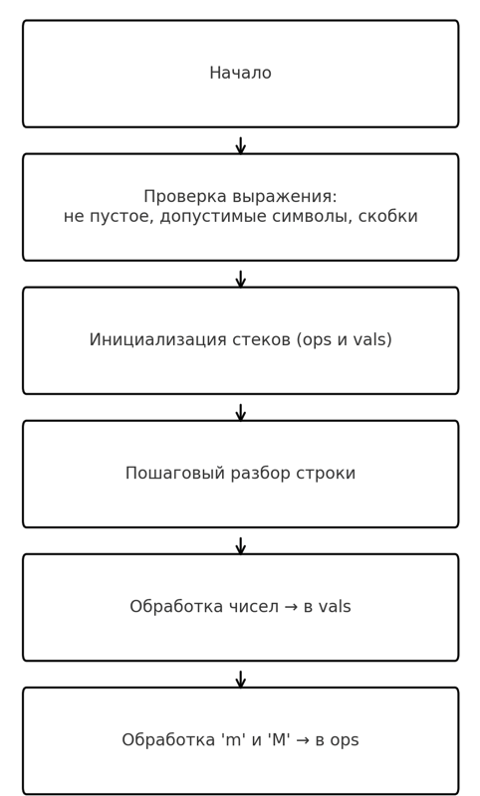
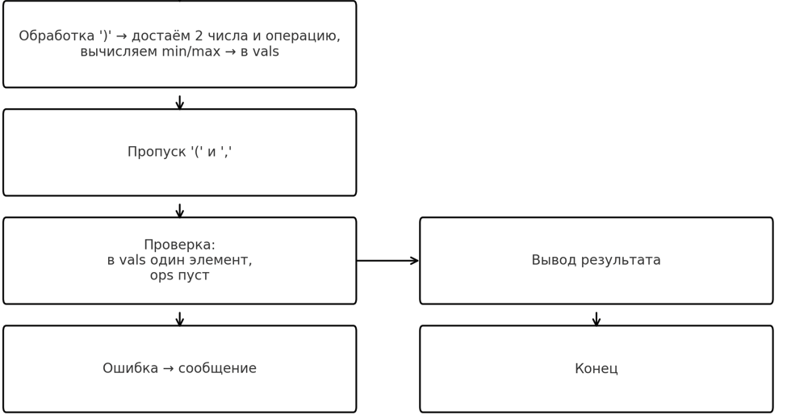
Алгоритм решения

Slide 4
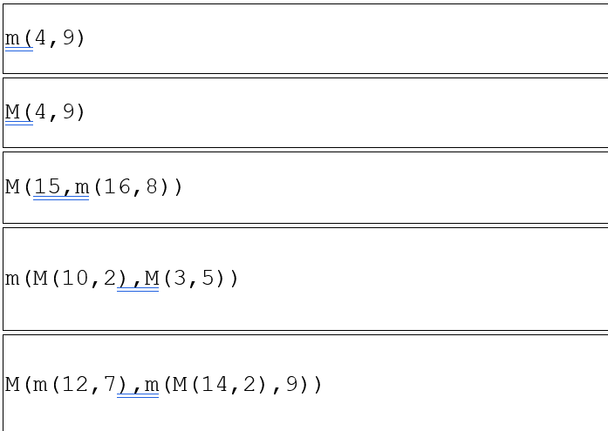
Вводные данные

Slide 5
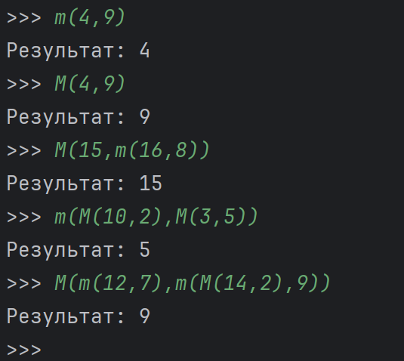
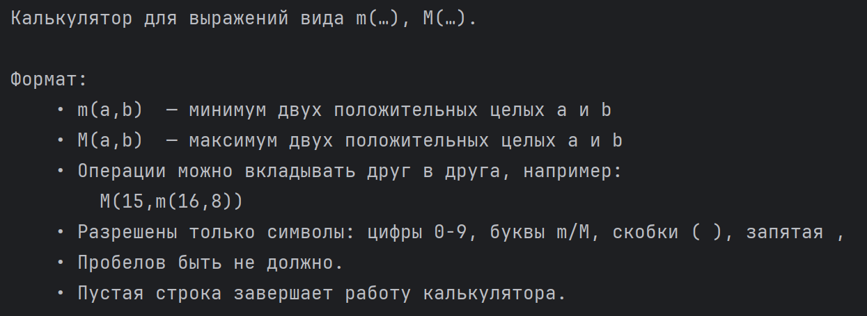
Пример работы программы

